Slide 1
数字逻辑 实验系列
一、触发器与寄存器
二、逻辑门与算术电路
三、组合逻辑电路
四、比较器和仲裁电路
五、时序逻辑电路
赖晓铮 副教授
华南理工大学 计算机科学与工程学院
laixz@scut.edu.cn QQ: 68046508

Slide 2
（五）时序逻辑电路 实验
实验概述：
● 熟悉计数器的原理和分类。
● 使用JK触发器分别搭建二进制异步计数器、同步加法计数器和同步减法计数器的时序逻辑电路，并且与集成电路（74LS163/74LS191）进行对比运行。
● 掌握任意n进制计数器的实现方法，基于74LS163构造十进制计数器74LS160的等效电路；。
● 通过计数器级联方式设计一个“时/分/秒”计时显示的电子钟：秒钟/分钟计数采用60进制，时钟计数采用24进制，时/分/秒值可重置。

Slide 3
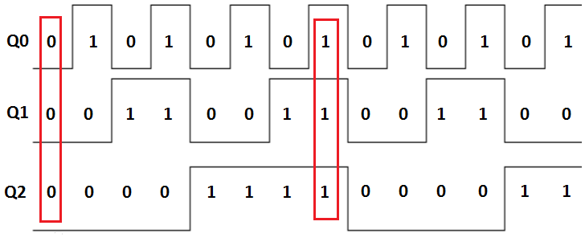
3位二进制计数器的输出波形示意图
常见的计数器型号列表
计数器类型 | 常用型号 | 计数边沿 | 清除 | 置数
二/五/十进制异步加法计数器 | 74LS290 | ↓ | 直接 | 直接置9
十进制可预置同步加法计数器 | 74LS160 | ↑ | 直接 | 同步
二进制可预置同步加法计数器 | 74LS163
十进制可预置同步加法/减法计数器 | 74LS190 | ↑ | / | 直接
二进制可预置同步加法/减法计数器 | 74LS191

Slide 4
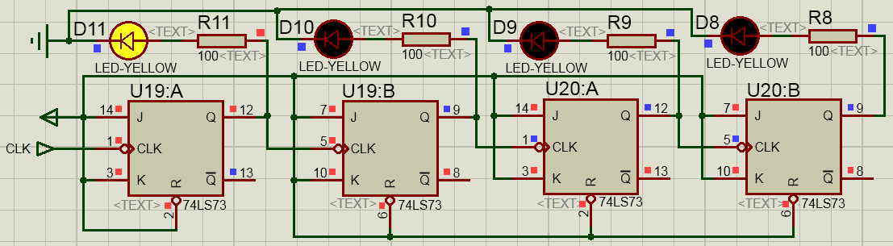
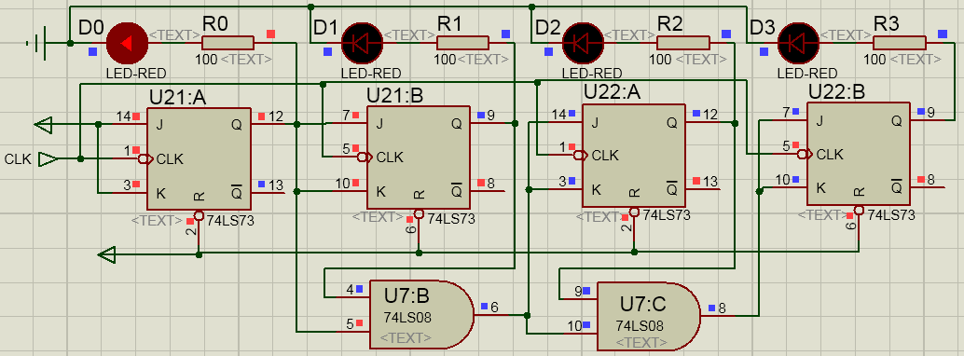
异步计数器
同步计数器

Slide 5
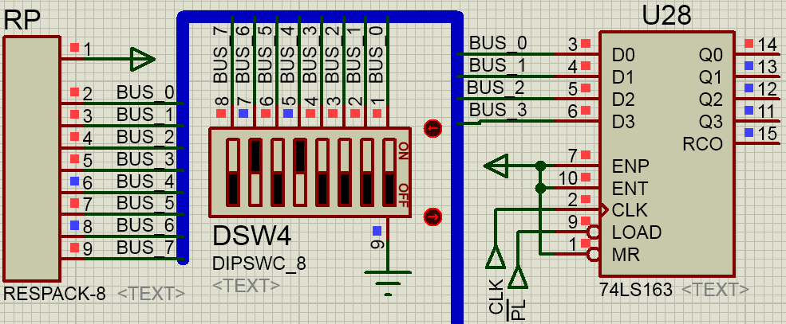
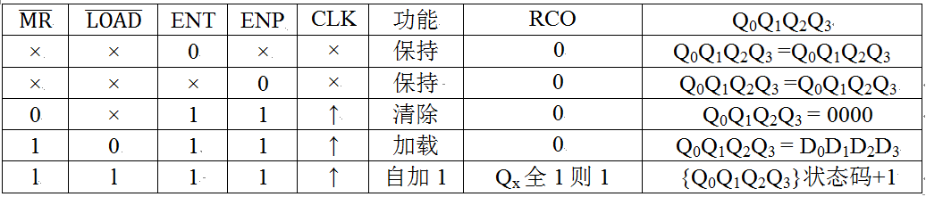
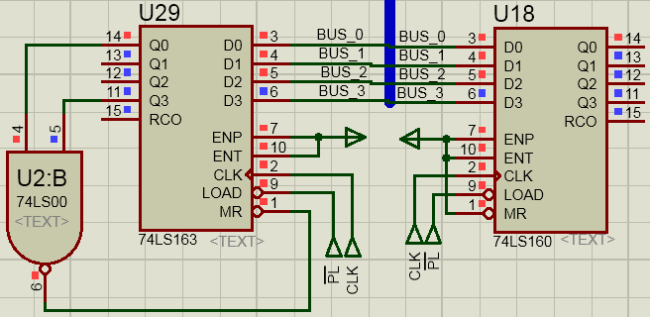
二进制同步加法计数器
同步加法计数器74LS160/163
任意n进制计数器电路构造方法

Slide 6
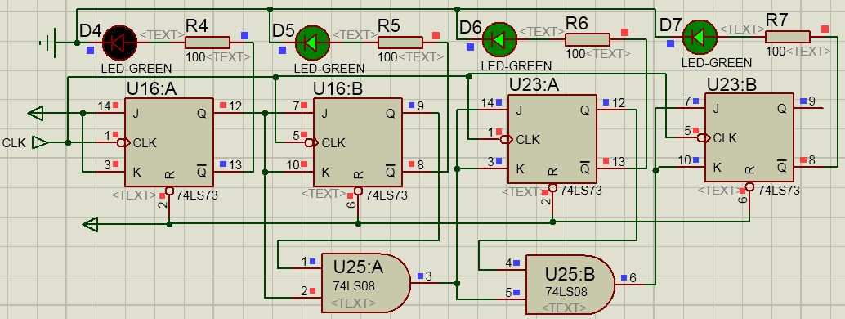
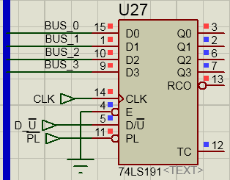
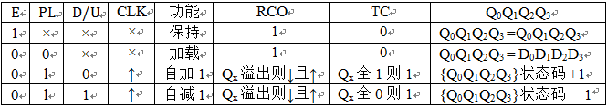
同步减法计数器
可逆计数器74LS190/191

Slide 7
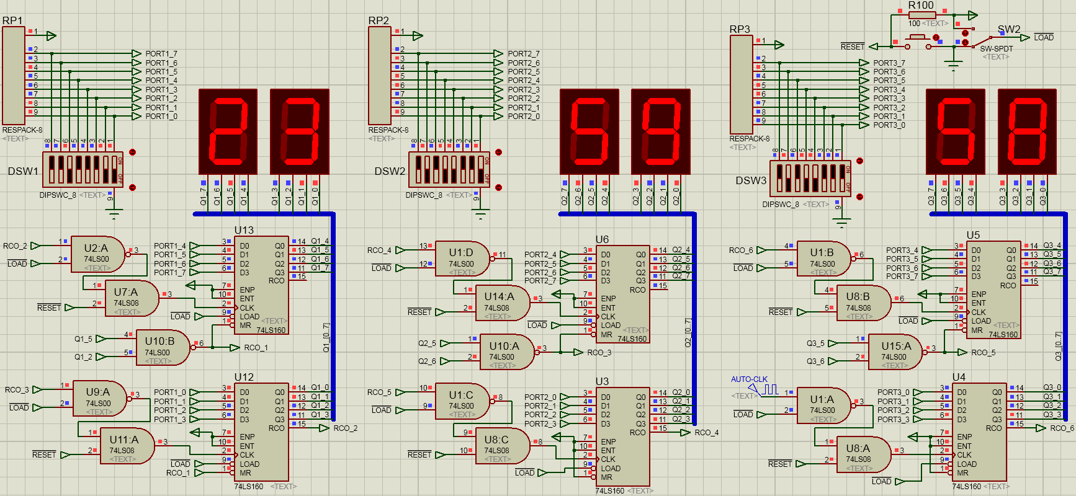
可配置时/分/秒显示的“电子钟”

Slide 8
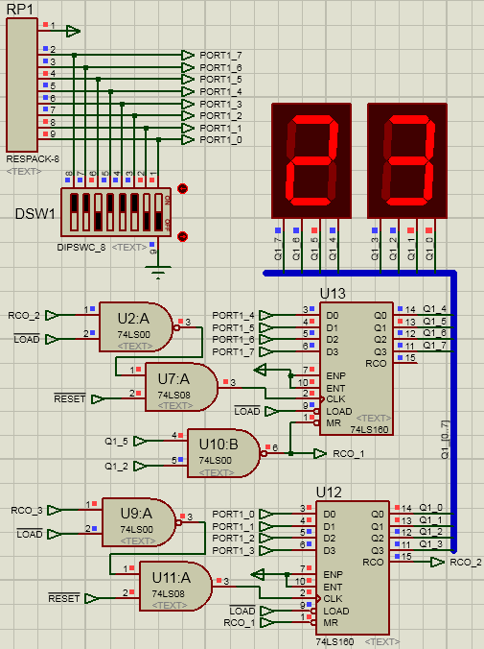
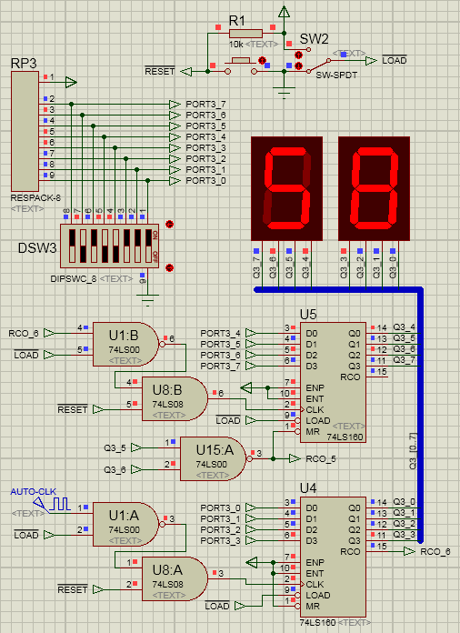
时钟计时单元电路(24进制)
秒钟计时单元电路(60进制)

Slide 9
（五）时序逻辑电路实验
实验步骤：
● 启动仿真，手动按钮令CLK信号下降沿跳变，观察并且对比以下时序逻辑电路的输出变化：二进制异步计数器（黄色LED灯）、二进制同步计数器（红色LED灯）、二进制同步减法计数器（绿色LED灯）。
● 启动仿真，手动按钮令CLK信号下降沿跳变，观察并且对比以下时序逻辑电路的输出变化：二进制同步计数器74LS163、十进制同步计数器74LS160、二进制同步可逆计数器74LS191。在拨码开关设置8位数据，通过置位端#LOAD或#PL设置上述计数器的计数初始值。

Slide 10
（五）时序逻辑电路实验
实验步骤：
● 保持置位端#LOAD=0，启动“电子钟”仿真，在时/分/秒计时单元各自的拨码开关设置“时/分/秒”计时初始值；令置位端#LOAD=1，观察“电子钟”运行过程。随机令置位端#LOAD=0，暂停“电子钟”运行，重新校准“时/分/秒”计时初始值。
● 参考“电子钟”的秒钟计时单元，构造一个可设置计时初始值的倒计时“秒表”电路。
● 参考上述“秒表”电路，在“电子钟”上增加一个定点报时电路。在0点和12点整时刻，启动蜂鸣器鸣叫十响报时。

Slide 11
（五）时序逻辑电路实验
思考题：
● 使用逻辑门构造一个二进制异步减法计数器电路。
● 使用逻辑门构造一个任意n进制同步加法计数器电路。
● 有没有其他方法可以基于74LS163实现任意n进制同步加法计数器？
● 基于74LS163构造一个二进制减法计数器，可以从输入的任意初始值开始倒计时。
● 使用D触发器74LS74构造二进制异步计数器和同步计数器。

Slide 12
The End !

